Slide 1
Výroba piva
Nikola Pohrancová

Slide 2
Historie
Nejstarší záznam:
4000 př. n. l. – záznam o ječmenném víně – Egyptský papyrus
U nás r. 1080 – zakládací listina Vyšehradské kapituly
V r. 1407 – spojení českých sládků a vytvoření cechů
Po bitvě na Bílé Hoře úpad pivovarnictví
V r. 1842 založení Plzeňského Prazdroje

Slide 3
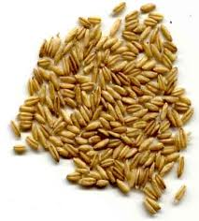
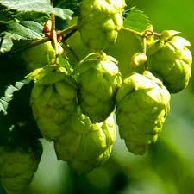
Suroviny k výrobě piva
Voda
Ječmen
Chmel
Pivovarské kvasnice

Slide 4
Fáze výroby piva
Dělíme na:
Výrobu sladu
Výrobu piva

Slide 5
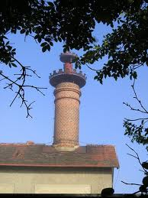
Výroba sladu
1. Čištění a třídění ječmene
2. Máčení ječmene v náduvníku
3. Klíčení ječmene na humnech
4. Sušení a pražení zeleného sladu
5. Odkličování sušeného sladu

Slide 6
Výroba piva
1. Vaření
2. Kvašení
3. Dokvašování
4. Stáčení - expedice

Slide 7
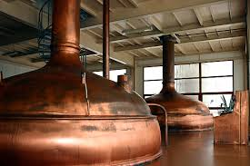
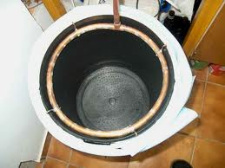
1. Vaření
Vystírací káď
Rmutovací kotel
Scezovací káď
Mladinový kotel

Slide 8
2. Kvašení

Slide 9
3. Dokvašování

Slide 10
4. Stáčení piva

Slide 12
Druhy piva
Základní členění:
Světlé
Tmavé
polotmavé
Podskupiny:
Ležáky
Výčepní
Kvasnicové
Se sníženým obsahem alkoholu
Se sníženým obsahem cukru
Speciální
Pšeničné
Nealkoholické
Bylinné
Porter
lehké

Slide 13
Jakost piva
Průzračnost
Chuť a vůně
Pěnivost

